Slide 1
学术汇报通用模板
此处输入汇报主题
General template for academic report
Enter report subject here
Reporter
Tutor
海纳百川，有容乃大
Sea, all water, recedes a rivers;
utmost wit listens to all sides.
汇报人
OfficePLUS
指导老师
OfficePLUS
汇报时间
20XX.01.01

Slide 2
学术汇报通用模板
此处输入汇报主题
# 01
# 02
# 03
四川大学简介
两段式版式参考
三段式版式参考
# 04
# 05
四段式版式参考
模板使用说明

Slide 3
01
01
四川大学简介
Introduction to Sichuan University

Slide 4
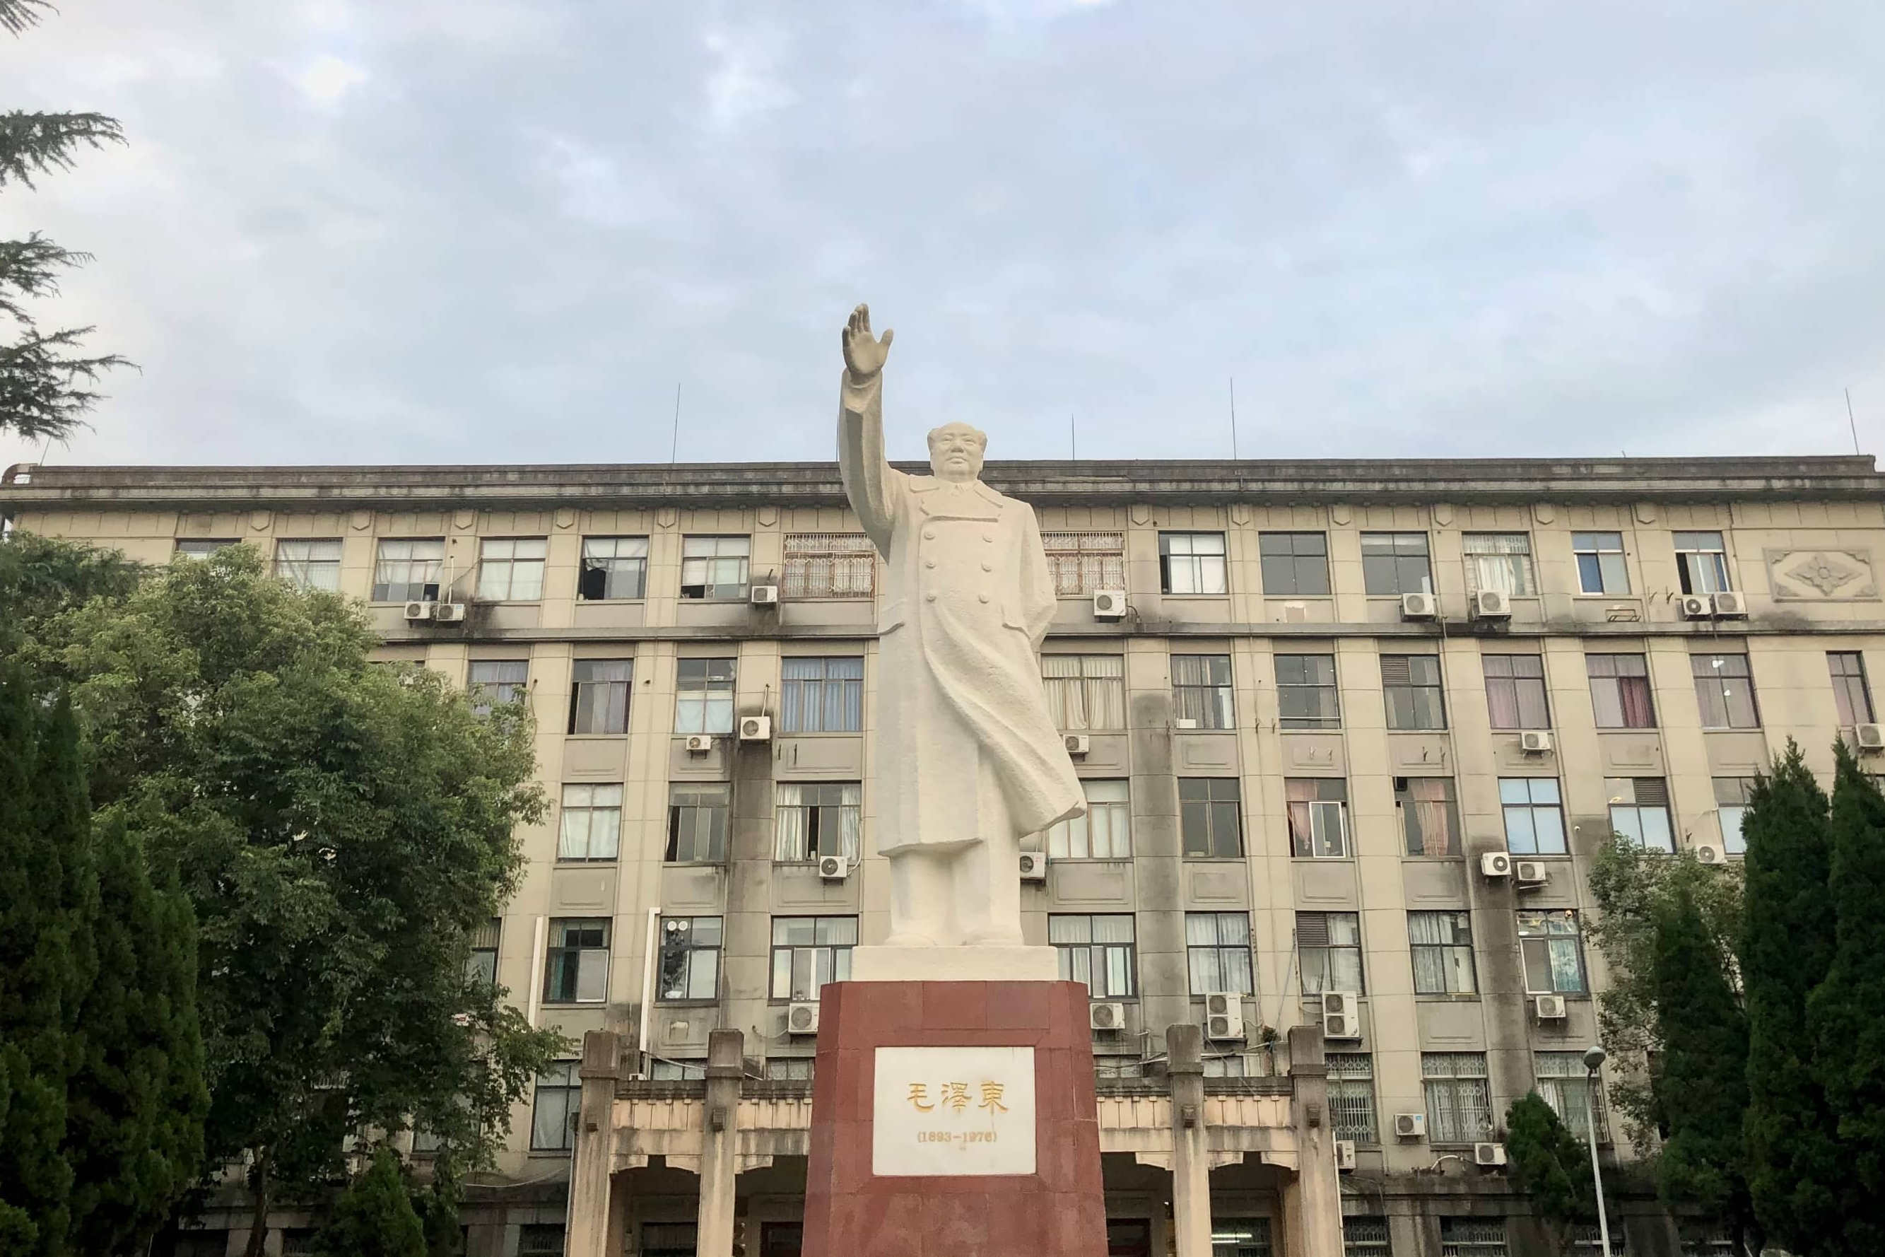
01
四川大学是教育部直属全国重点大学，是国家布局在中国西部的重点建设的高水平研究型综合大学。
四川大学地处中国历史文化名城——成都，学校有望江、华西和江安三个校区，占地面积7050亩，校舍建筑面积269.4万平方米。
四川大学校园环境幽雅、花木繁茂、碧草如茵、景色宜人，是读书治学的理想园地。
岷峨挺秀，锦水含章。
巍巍学府，德渥群芳。

Slide 5
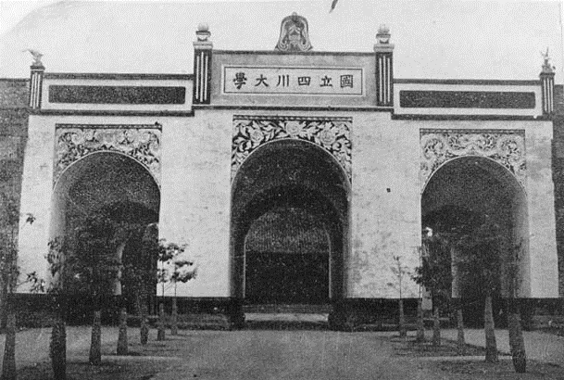
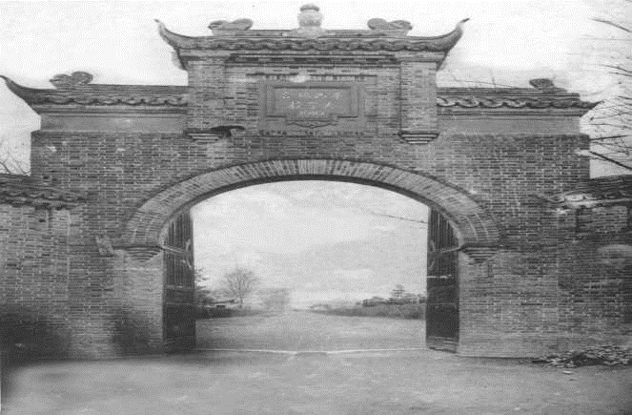
01
四川大学校史沿革
四川大学(SCU)由「原四川大学」「原成都科技大学」「原华西医科大学」三所重点大学于1994年、2000年经过两次强强合并而成。
The History of Sichuan University
在120余年的办学历程之中，四川大学形成了深厚的人文底蕴、扎实的办学基础和以校训“海纳百川，有容乃大”、校风“严谨、勤奋、求是、创新”为核心的川大精神，为国家培养输送了70多万名各类人才，产生了近100位两院院士和文化名人。
海纳百川，
有容乃大。
中国近代高等教育历史最悠久的三所大学之一
西南地区最早的西式大学之一
新中国院系调整组建的第一批多科型工科院校
Sea, all water,
recedes a rivers;
utmost wit
listens to all sides.
四川中西学堂
华西协合大学
成都工学院
原四川大学(1896)
原华西医科大学(1910)
原成都科技大学(1954)

Slide 6
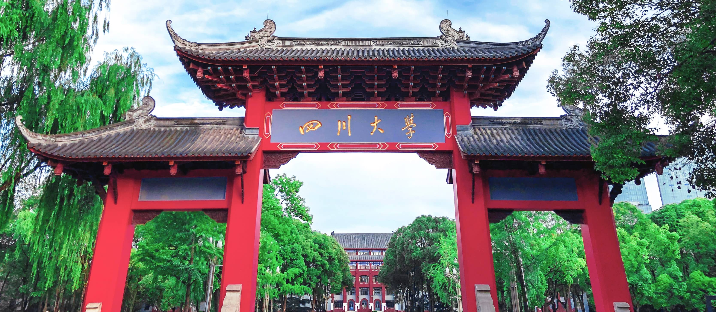
校史沿革
01
1704
锦江书院
1875
尊经学院
1896
四川中西学堂
1902
四川通省大学堂
四川省城高等学堂
1905
四川通省师范学堂
1906
四川通省法政学堂
四川通省农政学堂
四川通省藏文学堂
1908
四川工业学堂
1910
四川存古学堂
华西协和大学
1914
四川公立
法政专门学校
四川公立
农业专门学校
四川公立
外国语专门学校
四川公立
工业专门学校
1916
国立成都高等师范学校
1919
四川公立
国学专门学校
1926
国立成都大学
1927
国立成都师范大学
公立四川大学
1931
国立四川大学
1933
私立华西协和大学
1950
四川大学
1951
华西大学
1952
四川化学工业学院
1953
四川医学院
1954
成都工学院
1978
成都科技大学
1985
华西医科大学
1994
四川联合大学
1998
四川大学
2000
至今

Slide 7
1704
锦江书院
1875
尊经学院
1896
四川中西学堂
1902
四川通省大学堂
四川省城高等学堂
1905
四川通省师范学堂
1906
四川通省法政学堂
四川通省农政学堂
四川通省藏文学堂
1908
四川工业学堂
1910
四川存古学堂
华西协和大学
1914
四川公立
法政专门学校
四川公立
农业专门学校
四川公立
外国语专门学校
四川公立
工业专门学校
1916
国立成都高等师范学校
1919
四川公立
国学专门学校
1926
国立成都大学
1927
国立成都师范大学
公立四川大学
1931
国立四川大学
1933
私立华西协和大学
1950
四川大学
1951
华西大学
1952
四川化学工业学院
1953
四川医学院
1954
成都工学院
1978
成都科技大学
1985
华西医科大学
1994
四川联合大学
1998
四川大学
2000
至今

Slide 8
1704
锦江书院
1875
尊经学院
1896
四川中西学堂
1902
四川通省大学堂
四川省城高等学堂
1905
四川通省师范学堂
1906
四川通省法政学堂
四川通省农政学堂
四川通省藏文学堂
1908
四川工业学堂
1910
四川存古学堂
华西协和大学
1914
四川公立
法政专门学校
四川公立
农业专门学校
四川公立
外国语专门学校
四川公立
工业专门学校
1916
国立成都高等师范学校
1919
四川公立
国学专门学校
1926
国立成都大学
1927
国立成都师范大学
公立四川大学
1931
国立四川大学
1933
私立华西协和大学
1950
四川大学
1951
华西大学
1952
四川化学工业学院
1953
四川医学院
1954
成都工学院
1978
成都科技大学
1985
华西医科大学
1994
四川联合大学
1998
四川大学
2000
至今

Slide 9
1704
锦江书院
1875
尊经学院
1896
四川中西学堂
1902
四川通省大学堂
四川省城高等学堂
1905
四川通省师范学堂
1906
四川通省法政学堂
四川通省农政学堂
四川通省藏文学堂
1908
四川工业学堂
1910
四川存古学堂
华西协和大学
1914
四川公立
法政专门学校
四川公立
农业专门学校
四川公立
外国语专门学校
四川公立
工业专门学校
1916
国立成都高等师范学校
1919
四川公立
国学专门学校
1926
国立成都大学
1927
国立成都师范大学
公立四川大学
1931
国立四川大学
1933
私立华西协和大学
1950
四川大学
1951
华西大学
1952
四川化学工业学院
1953
四川医学院
1954
成都工学院
1978
成都科技大学
1985
华西医科大学
1994
四川联合大学
1998
四川大学
01
2000
教育部直属、中央直管副部级的全国重点大学；
位列国家211工程、985工程、世界一流大学建设高校（A类）
至今
学校官网
http://www.scu.edu.cn

Slide 10
01
学校教学科研
人才情况
人才及项目类型 | 数量
中国科学院和中国工程院院士 | 20人（其中双聘院士9人）
四川大学杰出教授 | 7人
国家自然科学杰出青年基金获得者 | 58人
国家优秀青年科学基金入选者 | 64人
“973”首席科学家 | 7人（9项）
国家级教学名师 | 15人
国家科技重大专项课题负责人 | 4人（4项）
国家重点研发计划项目负责人 | 54人
国家社科基金重大招标（委托）及各类专项项目获得者 | 61人（67项）
国家创新人才推进计划“中青年科技创新领军人才” | 22人
国家创新人才推进计划“重点领域创新团队” | 3个
适用于单张图表展示
此处输入主要内容，内容要求尽量简洁，有概括性，字数不宜过多。
四川大学
教学科研岗共
6323
人
数据截至2020年底

Slide 11
02
02
两段式版式参考
Two paragraphs layout reference

Slide 12
02
两段纯文字内容版式参考
适用于有对比性的内容
# 01
# 02
版式设计灵感
版式运用策略
通过红色与灰色两个色块，将有对比性的内容进行区分；
运用文字组排版的技巧，增加了版式的变化性和节奏感，减少版面的呆板。
本页版式可以用于纯文字内容，也可加入图片、图标等元素增加生动性，还可用于饼图的展示；
版式仅供参考，使用者应当灵活运用。
Text for
decoration
Text for
decoration

Slide 13
02
两段纯文字内容版式参考
适用于并列性的内容
灵活借鉴版式灵感
# 01
# 02
Text for
decoration
版式设计灵感
版式运用策略
Enter English
translation here
本页利用色块对观众视线进行引导，使得画面变化性强，设计感强，不呆板。
本页适用于两段文字，也适用于图文排版，使用者可将两段内容替换为图片。

Slide 14
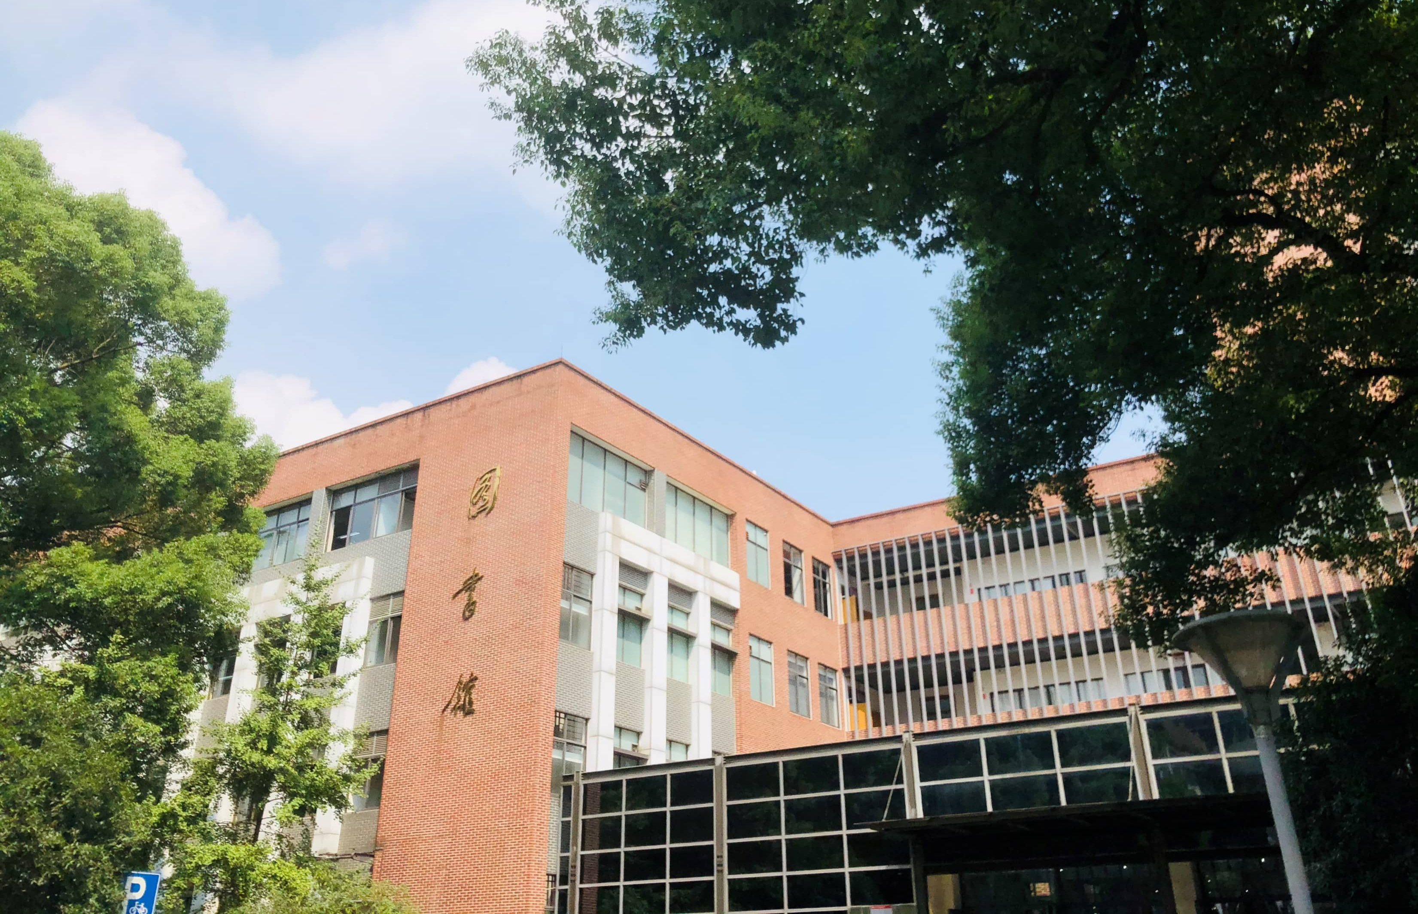
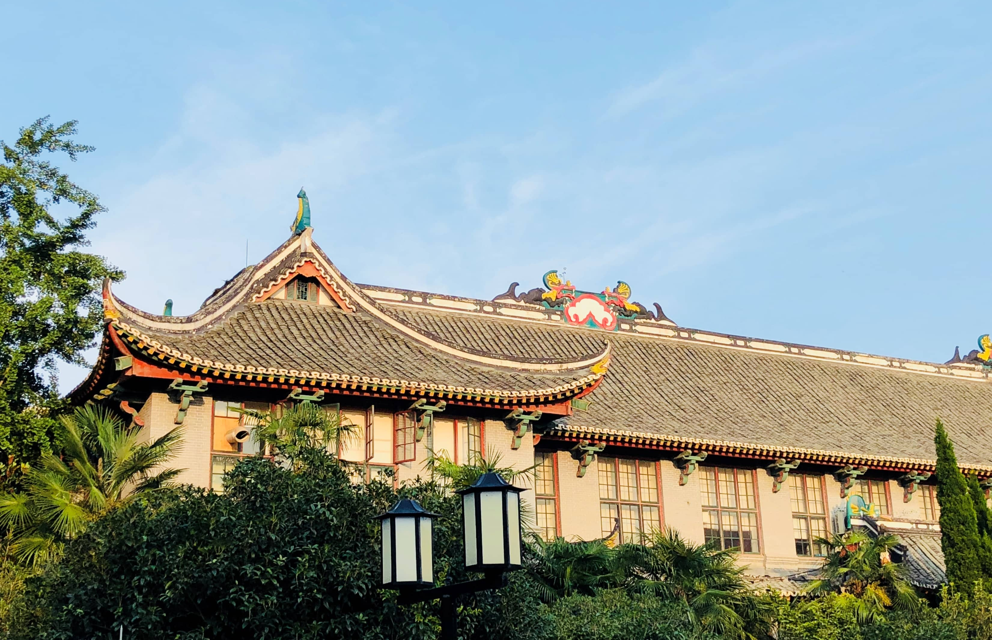
02
两段图文混排
版式参考
Text for decoration
适用于有对比性的内容
Text for decoration
# 01
# 02
版式设计灵感
版式运用策略
本页面左右对称，保证了画面的平衡；图片叠压色块使得画面更加有层次感。
本页内容可发挥空间不大，使用者替换图片即可，需要注意文字内容的精炼。

Slide 15
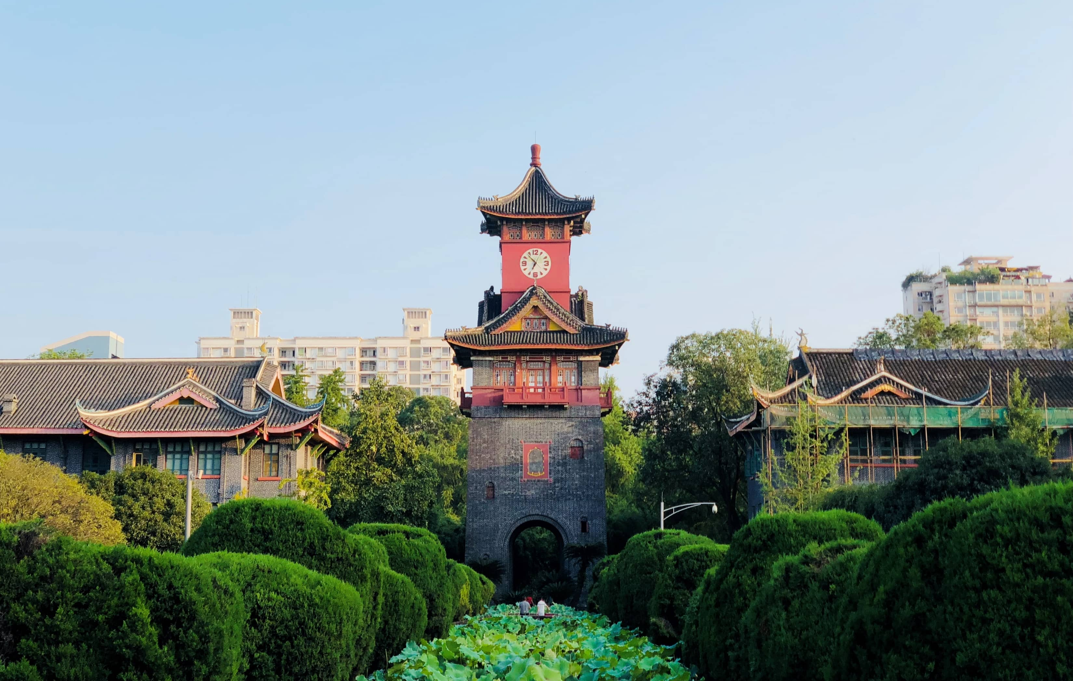
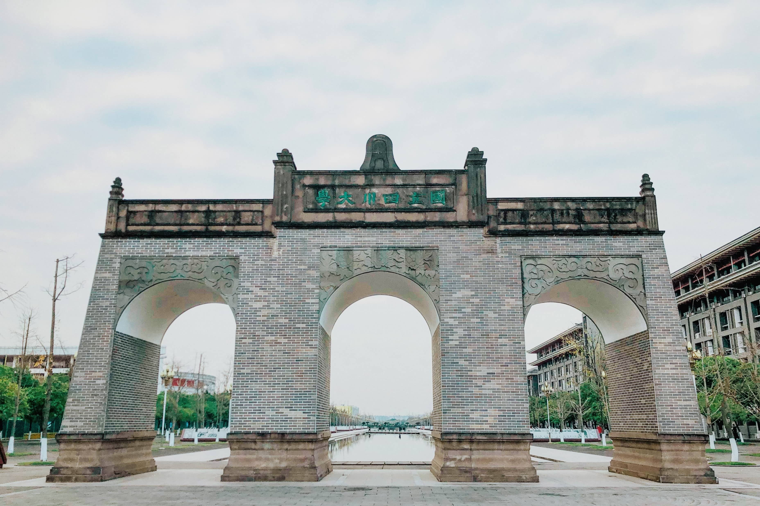
02
版式设计灵感
本页采用了卡片式排版，避免了呆板的全文左对齐形式，使版式更有设计感。
版式运用策略
两段图文混排
版式参考
本页内容可发挥空间不大，使用者替换图片即可，需要注意文字内容的精炼。
适用于并列性的内容

Slide 16
03
03
三段式版式参考
Three paragraphs layout reference

Slide 17
03
三段纯文字
内容版式参考
适用于
并列性的
内容
01
02
03
版式设计灵感
版式运用策略
版式拓展方法
本页利用色块对观众视线进行引导，使得画面变化性强，设计感强，不呆板。
本页适用于三段文字，也适用于图文排版，使用者可将文字内容替换为图片。
本页版式可以调整为一图两文、一长图一文、两图一文，参考下页版式

Slide 18
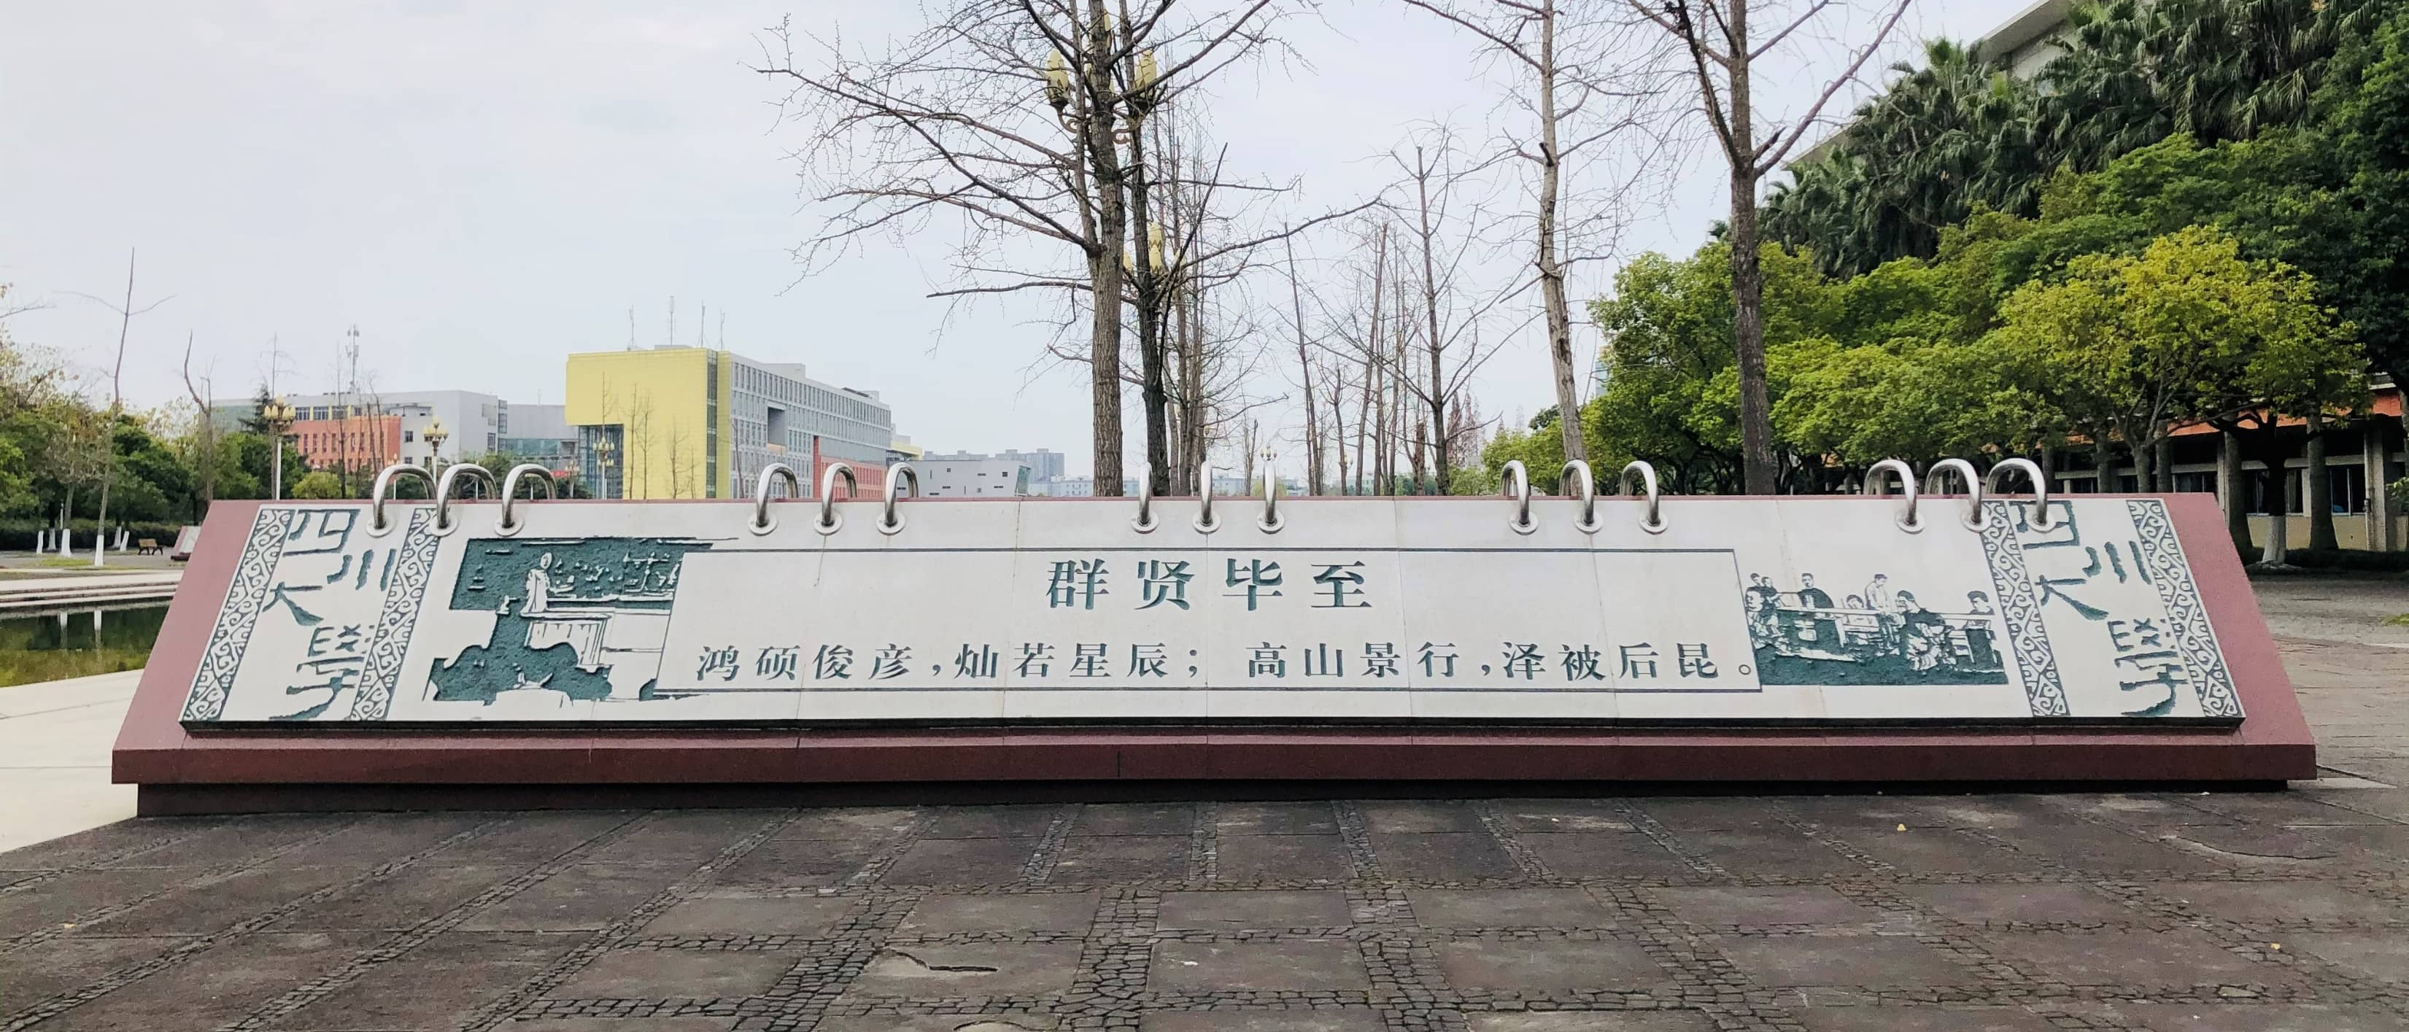
03
三段内容版式参考
拓展案例
适用于
并列性的
内容
版式拓展
的案例参考
将上页的01、02两段文字替换为了横版长图，使用者还可以进行另外的调整，灵活使用模板。

Slide 19
03
三段纯文字内容版式参考
适用于有对比性的内容
01
02
03
版式设计灵感
版式运用策略
版式注意事项
本页版式采用了卡片形式进行排版，确保了画面的整齐度以及秩序感；通过使用不同颜色的色块来达到区分内容的目的。
本页适用于有对比性的三段文字，但使用者可将03卡片的颜色统一为红色，因此也适用于并列性的内容排版。
本页版式重点在于提供卡片形式排版的思维，使用者也可将这种形式运用于图文排版当中。
Sichuan
University
海纳百川，有容乃大
Sea, all water, recedes a rivers;
utmost wit listens to all sides.

Slide 20
03
三段图文
混排
版式参考
01
02
03
版式设计灵感
版式运用策略
版式拓展方法
适用于
一图多文
的内容
本页利用色块对观众视线进行引导，使得画面变化性强，设计感强，不呆板。
本页适用于三段文字，也适用于图文排版，使用者可将文字内容替换为图片。
除了一图多文的排版之外，使用者还可将背景图更换为色块，做纯文字排版。

Slide 21
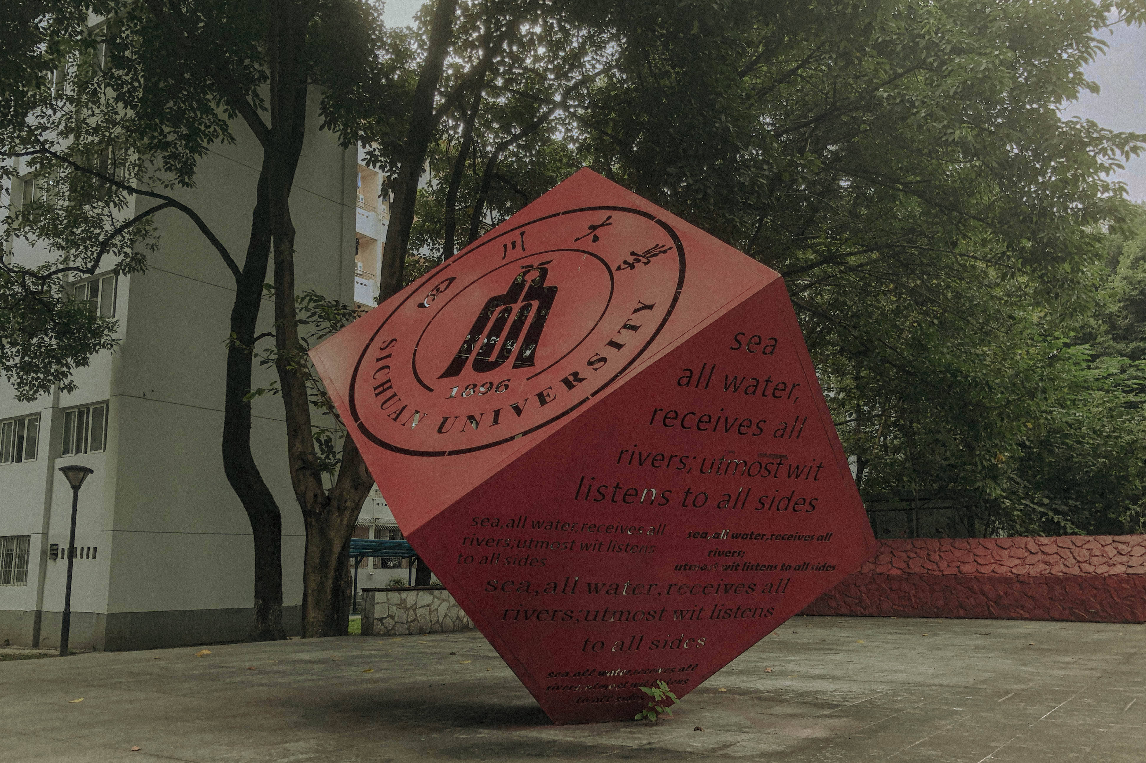
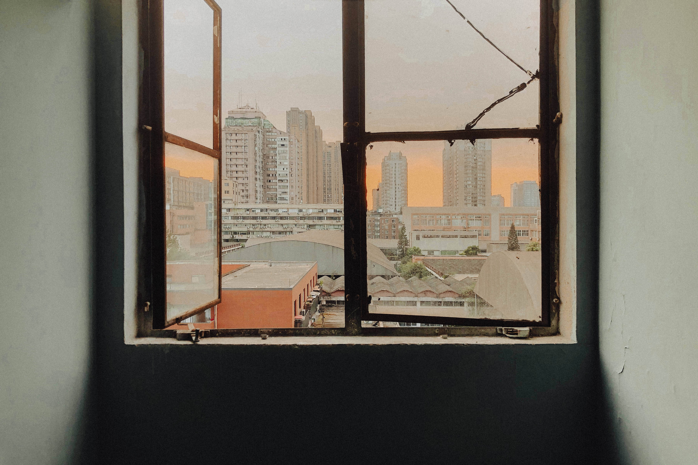
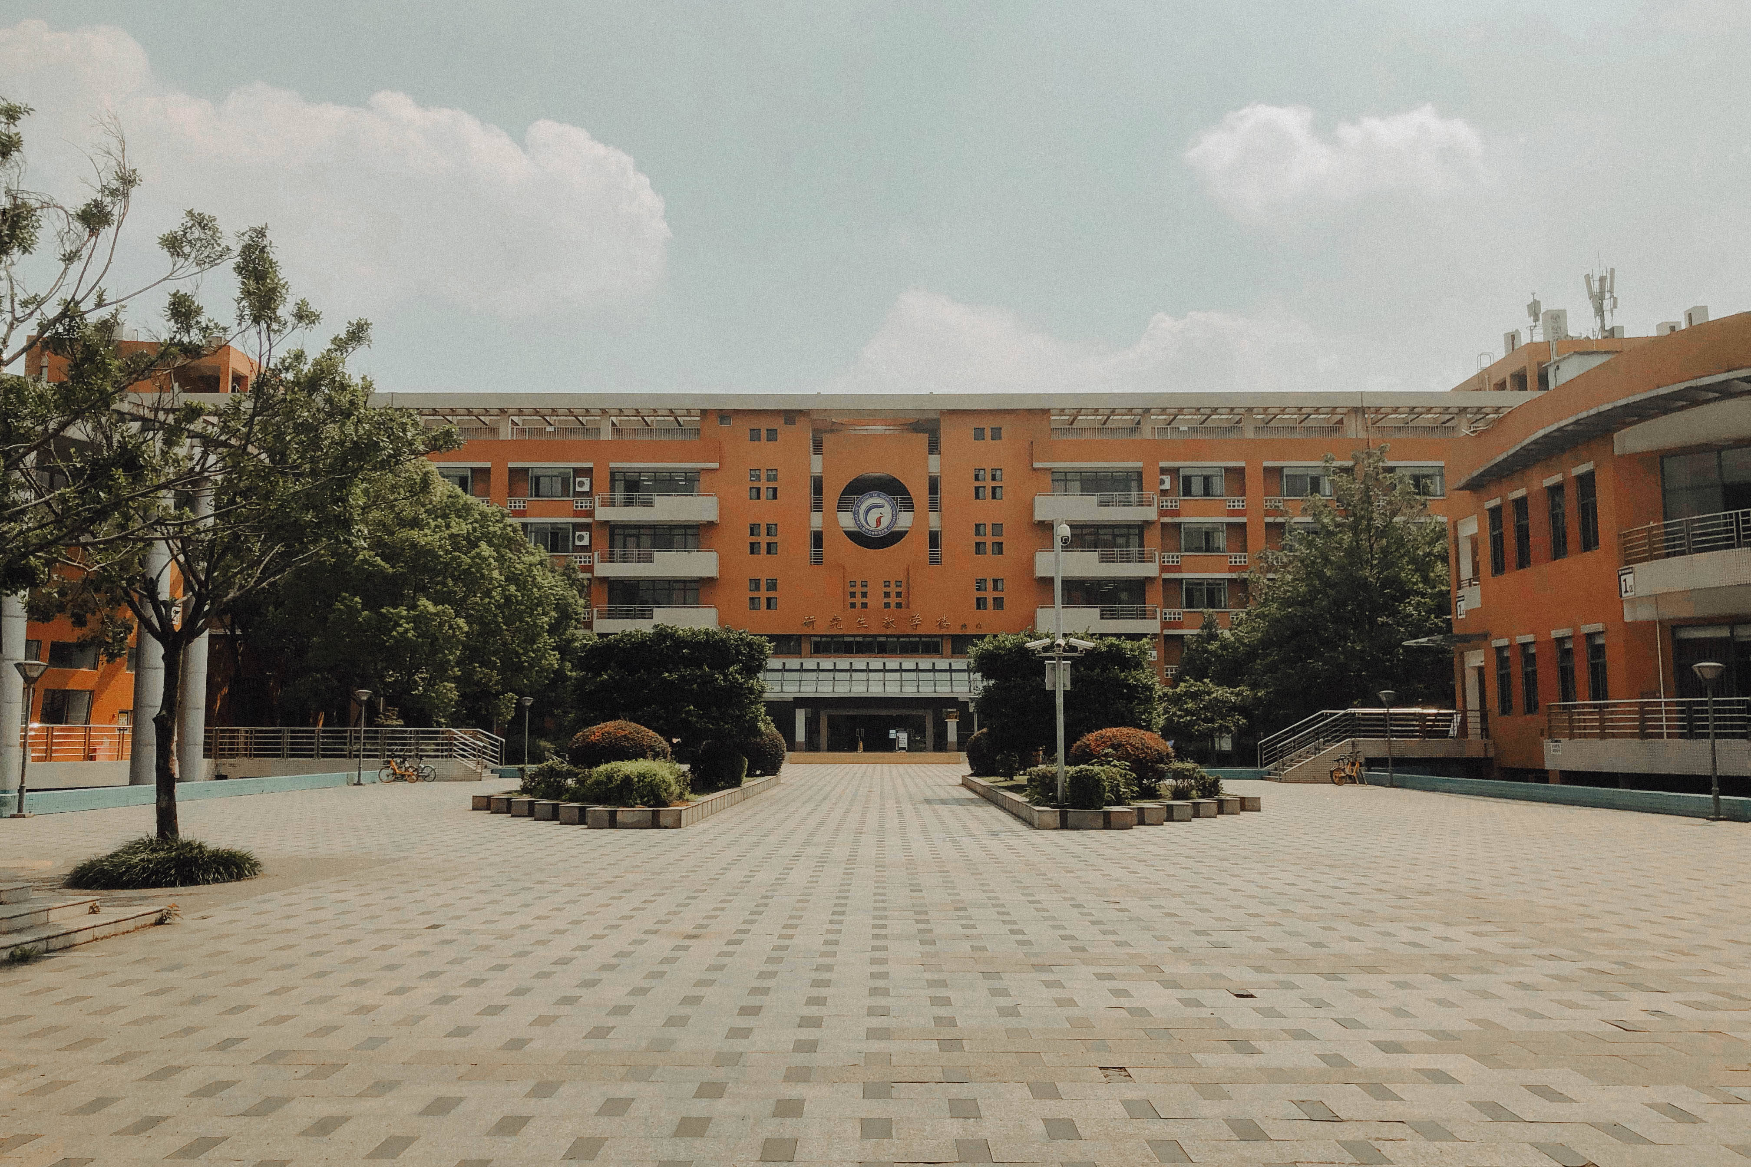
03
Enter Text for
Decoration
here
01
版式设计灵感1
本页的元素单位采用了图与色块拼接的形式，文字组避免通篇左对齐的呆板。
02
版式设计灵感2
三段图文
混排
版式参考
元素单位进行了错位排布，使得画面更加生动，富有设计感
03
版式运用策略
适用于
多图多文
的内容
本页版式的可发挥性不大，使用者替换图片即可，注意精炼文字内容。

Slide 22
04
04
四段式版式参考
Four paragraphs layout reference

Slide 23
04
四段纯文字内容版式参考
Enter title here
01
Enter title here
02
版式设计灵感1
版式设计灵感2
本页卡片排布比较常见，亮点是使用了渐变的英文标题作为装饰，使得文字组更有设计感。
本页使用了两种颜色的色块，对角分布，保证了画面平衡感的同时，也丰富了画面的层次
Enter title here
03
Enter title here
04
版式运用策略1
版式运用策略2
四段内容的版面往往比较拥挤，因此内容不宜过多，使用者需要精炼文字内容。
本页亦可用于图文排版，使用者将图文进行合理的排版之后，替换作为元素单位的卡片即可。

Slide 24
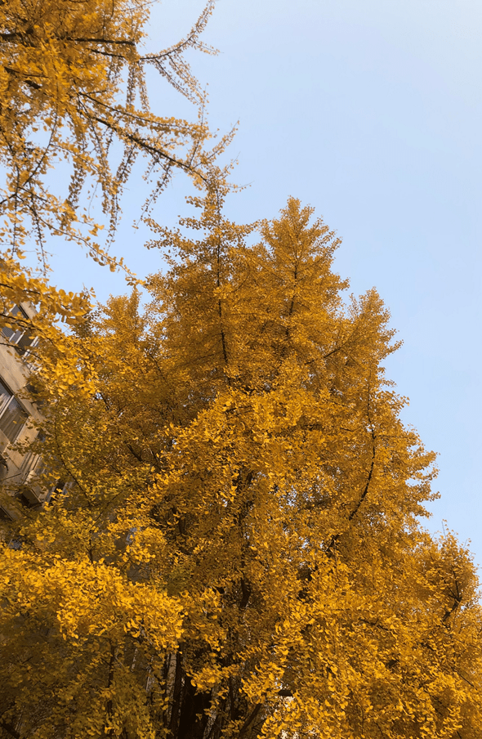
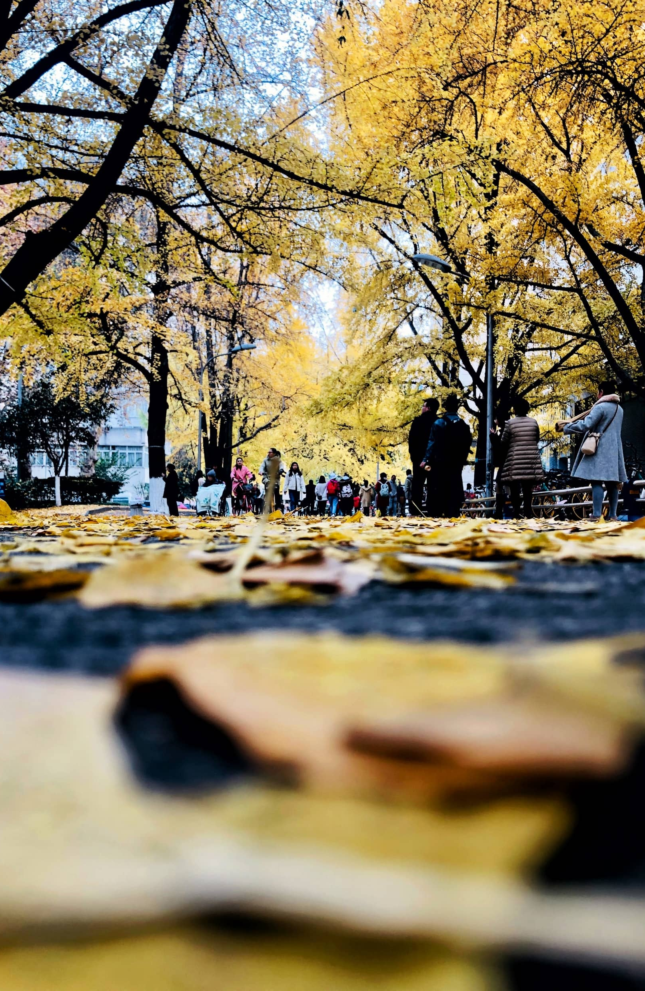
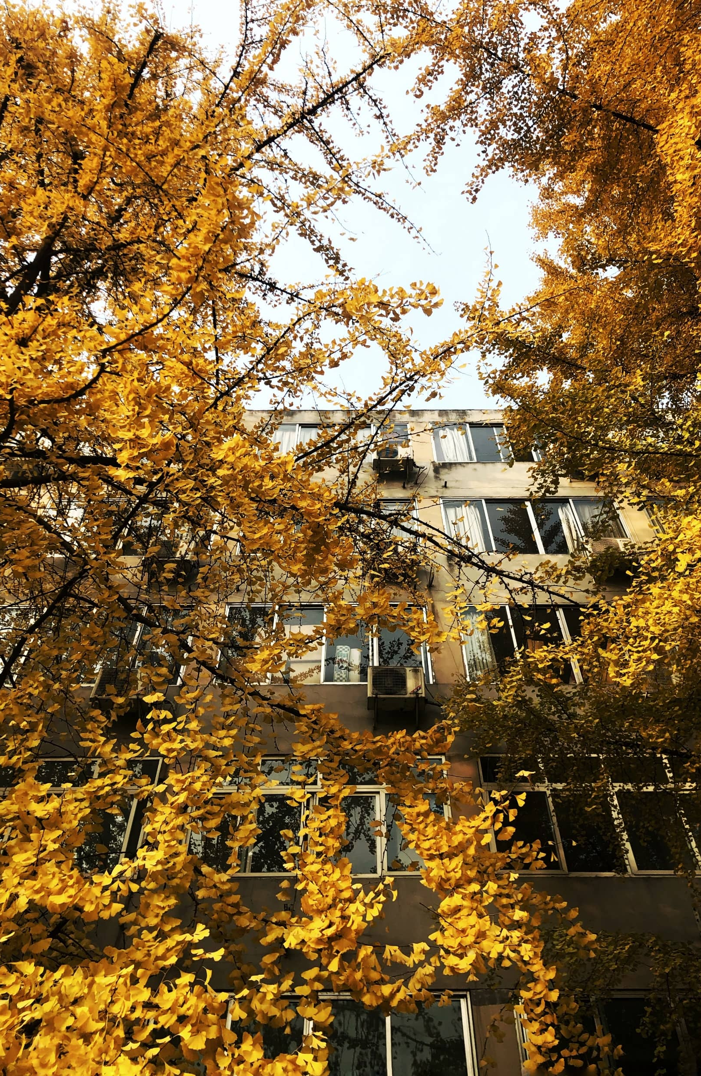
04
四段图文混排版式参考
版式的
设计灵感1
版式的
设计灵感2
版式的
运用策略1
版式的
运用策略2
本页采用竖版卡片的版式，属于常规版式，亮点在于文字组的编排
图片上层设置了一个渐变的透明色块，减少了图片对文字的干扰。
本页既可以展示图片，也可以使用色块加图标的形式来替换元素单位。
本页不适合文字过多的排版，使用者应当注意文字内容的精炼。
Text for
Decoration
Text for
Decoration
Text for
Decoration
Text for
Decoration

Slide 25
05
05
模板使用说明
Template instructions

Slide 26
05
本模板中的所有版式仅供参考，使用者可灵活使用，并根据实际场景进行修改，以17页的三段文字版式为例，使用者可将其修改为一图二文/一图一文的版式
模板设计理念
设计多种版式
提供排版灵感
Case application
demonstration

Slide 27
05
字体
配色
中英文字体均使用小米MiSans开源字体，为保证灰度均匀，使用了多种字重
配色参考了四川大学VI手册，使用者可根据自己实际情况调整配色进行一键换色(教程见下页)
#979997
#DE9B00
#262626
#BA2A17
151,153,151
222,155,0
38,38,38
186,42,23

Slide 28
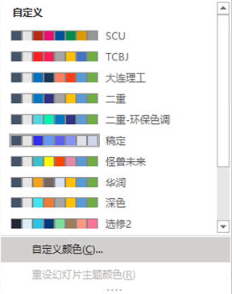
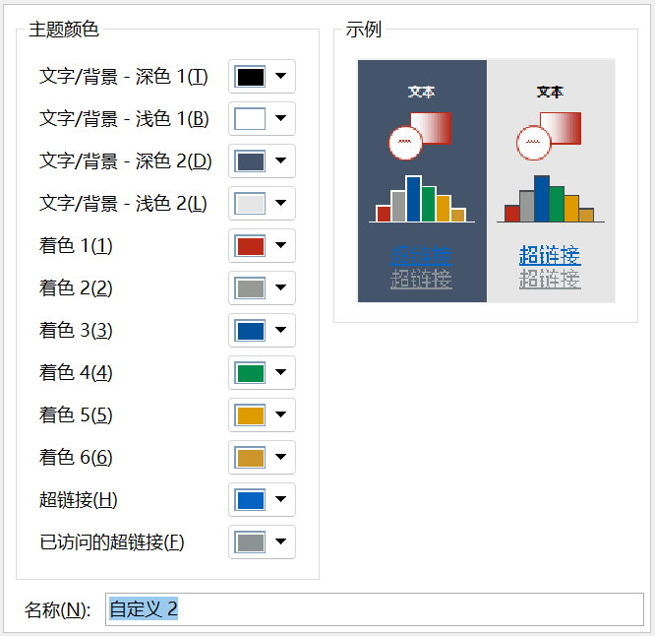
设置主题色（一键换色）
1
2
3
在⑤中更换好自己的颜色后，点击保存，即成功设置自定义颜色方案
再到④中选择你的颜色方案即可一键换色
4
5
备注
本模板的配色均来自四川大学VI手册，但设计过程中只使用了着色1、2、5

